Slide 1
Математическая модель расчета контактных напряжений при горячей прокатке полос из алюминиевых сплавов на пятиклетевом стане непрерывной прокатки
Авторы: Латушкин И.А., Суздальцев Е.А., Яшин В.В., Арышенский Е.В.
Докладчик: Суздальцев Е.А.

Slide 2
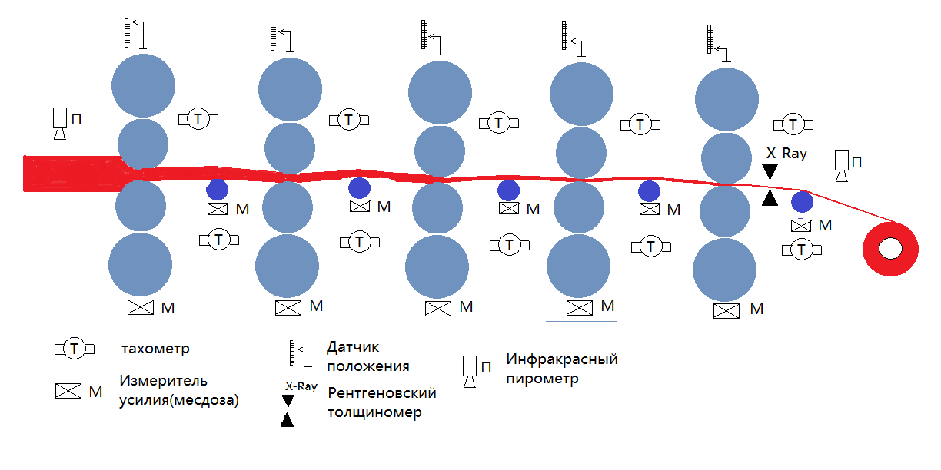
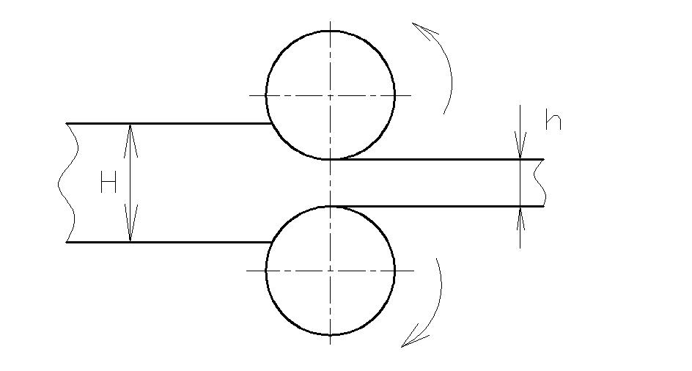
Горячая прокатка алюминия
Рисунок 1 - Модель работы СГП 2800
Рисунок 2 - Схема прокатки

Slide 3
Актуальность исследования
Актуальность исследования
Горячая прокатка алюминиевых сплавов широко применяется в авиастроении, автомобильной промышленности и производстве упаковки.
Качество готовой продукции (точность толщины, отсутствие дефектов поверхности) напрямую зависит от контроля контактных напряжений.
Проблемы существующих моделей:
Традиционные модели трения не учитывают динамическое изменение режимов (граничное → смешанное → гидродинамическое).
Недостаточный учет параметров смазки, шероховатости и скорости прокатки приводит к погрешностям в расчетах.
Экономический аспект:
Оптимизация процесса снижает энергозатраты, износ валков и брак продукции.
Пример: Перерасход смазки или неправильный выбор скорости прокатки увеличивает себестоимость.

Slide 4
Законы трения
Закон Амонтона-
Кулона:
Применяется при прокатке со смазкой в режиме граничного трения (холодная и горячая прокатка алюминиевых сплавов)
Закон жидкостного трения:
Учитывает влияние смазки на трение
Применим при прокатке со смазкой на высоких скоростях (выходные клети станов холодной прокатки и выходные клети станов горячей прокатки тонких полос из малолегированных алюминиевых сплавов)
$$τ=μp$$
$$τ=ղΔυ/ξ$$
Закон Зибеля:
Предельный случай, когда касательное напряжение равно сопротивлению сдвига.
Применим для прокатки стали (при горячей прокатки алюминиевых сплавов применим в черновой клети и первых клетях чистовой группы)
Для прокатки алюминиевых сплавов получается завышение на первых клетях и занижение на последних.
$$τ=mτ_{s}$$

Slide 5
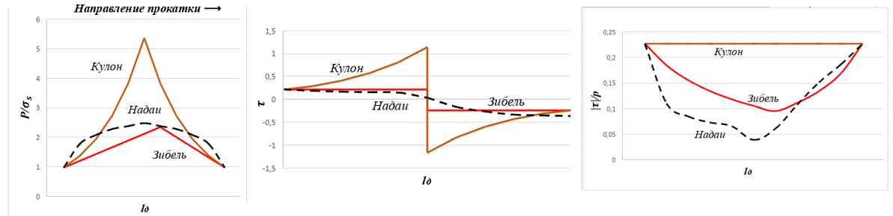
Теоретические эпюры показателей трения при разных законах
Рисунок 2 - Кривые распределения удельного давления вдоль дуги контакта (при t=μPx) для двухмерного проката
Рисунок 3 - Кривые распределения касательного напряжения вдоль дуги контакта
Рисунок 4 – Отношения модуля касательного напряжения к давлению по дуге контакта

Slide 6
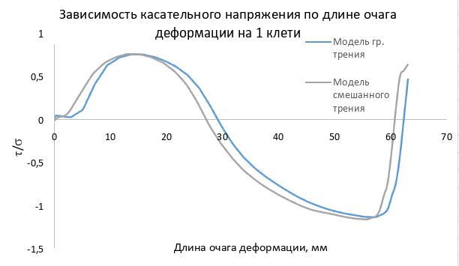
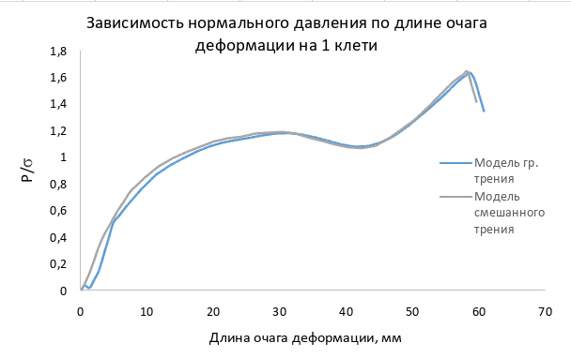
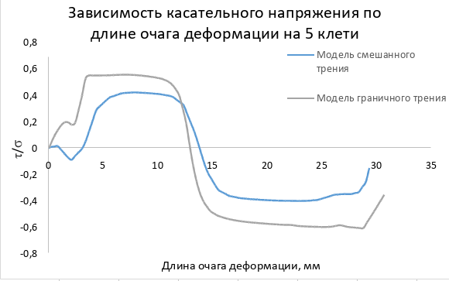
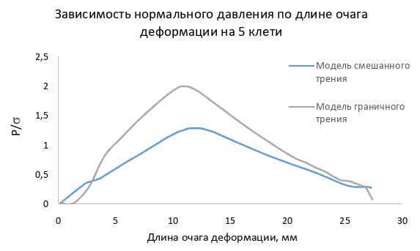
Эпюры распределения величины нормального давления по длине очага деформации при прокатке полосы сплава 5182 в непрерывной группе стана горячей прокатки.

Slide 7
ВЫВОДЫ
Результаты расчетов свидетельствуют о том, что в клетях № 1–№ 3 из-за высокой шероховатости валков и из-за низких скоростей прокатки нагнетаемого объёма смазки недостаточно чтобы включить механизмы гидродинамического трения, что позволяет с достаточной точностью описывать силы трения с помощью законов трения между твердыми поверхностями. Однако в клетях № 4 и № 5, вследствие изменения условий прокатки (увеличения скорости прокатки, пониженная шероховатость валков и меньший угол захвата), объема нагнетаемой смазки достаточно, чтобы сформировать устойчивый смазочный клин и расчет с учетом гидродинамического эффекта смазки позволяет получить более точные результаты.

Slide 8
СПАСИБО ЗА ВНИМАНИЕ!
Суздальцев Егор Алексеевич
2021-00937@students.ssau.ru
+79967224119

Slide 9
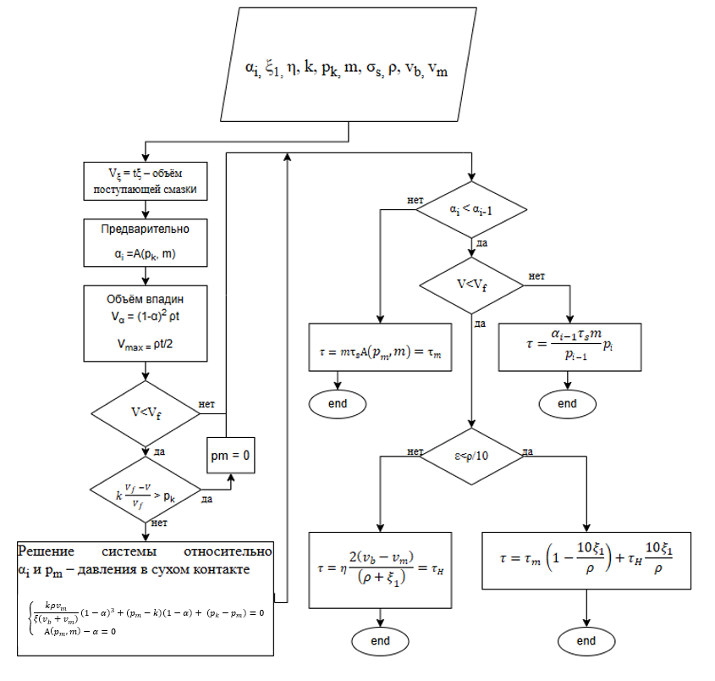
Приложение
Блок схема

